Slide 1
Профессиональные компетенции тьютора, в соответствие с профстандартом «Специалист в области воспитания»
Нохрина С.В. – тьютор КГКОУ ШИ 11

Slide 2
Приказ Министерства труда и социальной защиты РФ от 10 января 2017 г. № 10н
«Об утверждении профессионального стандарта «Специалист в области воспитания»

Slide 3
Требования к образованию и обучению
Высшее образование или среднее профессиональное образование в рамках укрупненных групп направлений подготовки высшего образования и специальностей среднего профессионального образования «Образование и педагогические науки» либо Высшее образование или среднее профессиональное образование и дополнительное профессиональное образование по направлению профессиональной деятельности в организации, осуществляющей образовательную деятельность, в том числе с получением его после трудоустройства

Slide 4
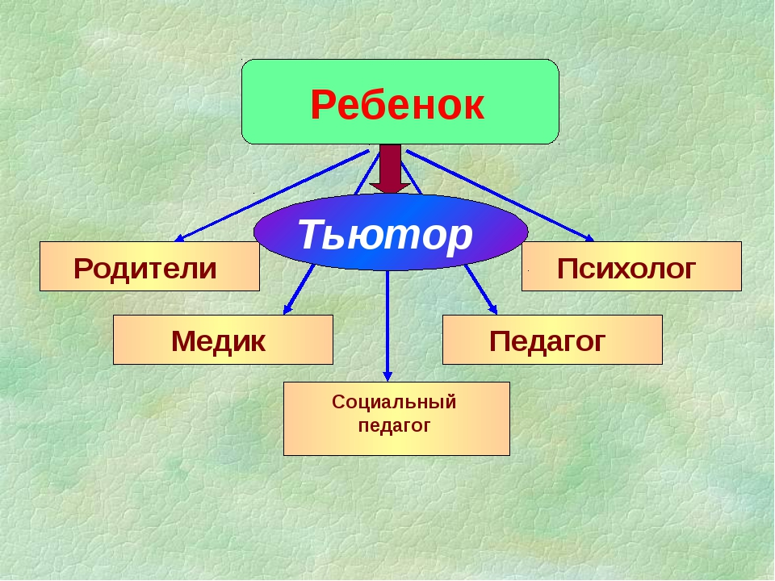
Трудовая функция
Педагогическое сопровождение реализации обучающимися, включая обучающихся с ограниченными возможностями здоровья (ОВЗ) и инвалидностью, индивидуальных образовательных маршрутов, проектов

Slide 5
Выявление индивидуальных особенностей, интересов, способностей, проблем, затруднений обучающихся в процессе образования
Организация участия обучающихся в разработке индивидуальных образовательных маршрутов, учебных планов, проектов
Педагогическое сопровождение обучающихся в реализации индивидуальных образовательных маршрутов, учебных планов, проектов
Подбор и адаптация педагогических средств индивидуализации образовательного процесса

Slide 6
Выявление индивидуальных особенностей, интересов, способностей, проблем, затруднений обучающихся в процессе образования
Педагогическая поддержка рефлексии обучающимися результатов реализации индивидуальных образовательных маршрутов, учебных планов, проектов
Организация участия родителей (законных представителей) обучающихся в разработке и реализации индивидуальных образовательных маршрутов, учебных планов, проектов
Участие в реализации адаптивных образовательных программ обучающихся с ОВЗ и инвалидностью

Slide 7
Выявление индивидуальных особенностей, интересов, способностей, проблем, затруднений обучающихся в процессе образования
Применять методы педагогической диагностики для выявления индивидуальных особенностей, интересов, способностей, проблем обучающихся
Осуществлять педагогическую поддержку обучающихся в проявлении ими образовательных потребностей, интересов

Slide 8
Выявление индивидуальных особенностей, интересов, способностей, проблем, затруднений обучающихся в процессе образования
Оказывать помощь обучающимся в оформлении ими индивидуального образовательного запроса
Проводить работу по выявлению и оформлению индивидуальных образовательных запросов обучающихся с ОВЗ и инвалидностью с учетом особенностей психофизического развития, индивидуальных возможностей и состояния здоровья таких обучающихся

Slide 9
Трудовая функция
Организация образовательной среды для реализации обучающимися, включая обучающихся с ОВЗ и инвалидностью, индивидуальных образовательных маршрутов, проектов

Slide 10
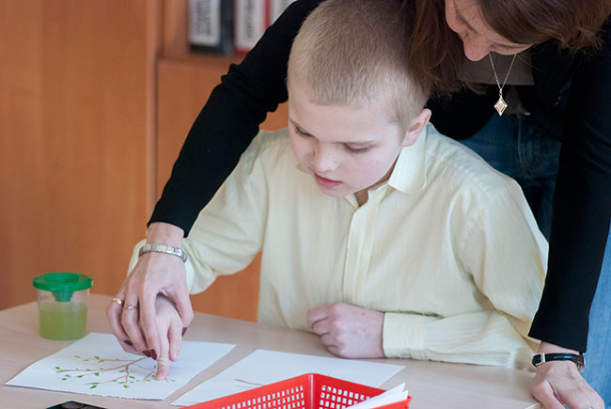
Проектирование открытой, вариативной образовательной среды образовательной организации
Повышение доступности образовательных ресурсов для освоения обучающимися индивидуальных образовательных маршрутов, учебных планов, проектов
Проектирование адаптированной образовательной среды для обучающихся с ОВЗ и инвалидностью

Slide 11
Проектирование открытой, вариативной образовательной среды образовательной организации
Координация взаимодействия субъектов образования с целью обеспечения доступа обучающихся к образовательным ресурсам
Выявлять и систематизировать образовательные ресурсы внутри и вне образовательной организации
Оценивать потенциал образовательной среды для проектирования и реализации индивидуальных образовательных маршрутов, учебных планов, проектов

Slide 12
Трудовая функция
Организационно-методическое обеспечение реализации обучающимися, включая обучающихся с ОВЗ и инвалидностью, индивидуальных образовательных маршрутов, проектов

Slide 13
Разработка и подбор методических средств для разработки и реализации обучающимся индивидуальных образовательных маршрутов, учебных планов, проектов
Разработка и подбор методических средств для формирования открытой, вариативной, избыточной образовательной среды
Разработка и подбор методических средств (визуальной поддержки, альтернативной коммуникации) для формирования адаптированной образовательной среды для обучающихся с ОВЗ и инвалидностью
Методическое обеспечение взаимодействия субъектов образования в целях индивидуализации образовательного процесса
Подбор и разработка методических средств для анализа результатов тьюторского сопровождения

Slide 14
Разработка и подбор методических средств для разработки и реализации обучающимся индивидуальных образовательных маршрутов, учебных планов, проектов
Осуществлять поиск источников информации, инновационного опыта тьюторского сопровождения в образовании
Анализировать методическую литературу и осуществлять отбор актуальных методических материалов для деятельности тьютора
Осуществлять подбор методических средств для педагогической поддержки обучающихся в освоении ими индивидуальных учебных планов и адаптированных образовательных программ
Разрабатывать методические материалы, необходимые для организации познавательной, творческой, игровой деятельности обучающихся
Анализировать эффективность используемых методических средств педагогической поддержки обучающихся в разработке и реализации ими индивидуальных образовательных маршрутов, проектов

Slide 15
Тьюторская индивидуальная работа

Slide 16
Ресурсы
Профессиональный стандарт «Специалист в области воспитания»
http://www.garant.ru/products/ipo/prime/doc/71495630/
Черемных М.П. Организационно-управленческие условия введения тьюторского сопровождения в предпрофильном и профильном обучении – Ижевск, 2006.
С.Л. Братченко«Работа по самопониманию»
Ю.В. Громыко. Образовательная компетенция;
Волошина Е.А. Тьюторство: поиск гуманитарной технологии в рамках педагогического\
http://sotsproekt-ryazan.ru/sites/default/files/articles/do-6.jpg
https://ds02.infourok.ru/uploads/ex/090e/0003164d-50b737d3/img10.jpg
https://thumbs.dreamstime.com/z/teacher-helping-student-desk-233579.jpg

